Slide 1

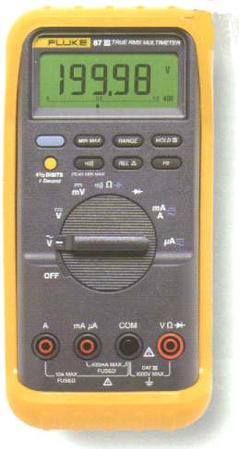
Prácticas de FFI
1. Aparatos de medida.
2. Errores accidentales.
3. Errores sistemáticos. Trazado de gráficas.
4. Observación de campos eléctricos.
5. Divisor de tensión y puente de Wheatstone.
6. Carga y descarga de un condensador.
7. El osciloscopio.
8. El transformador.
9. Resonancia en corriente alterna.
10. Filtros.
11. El diodo de unión.

Slide 2
Más
Notación correcta: cifras significativas
Medidas indirectas
Aparatos analógicos
Aparatos digitales
Determinación del desfase entre dos señales
Determinación del desfase mediante las figuras de Lissajous

Slide 3
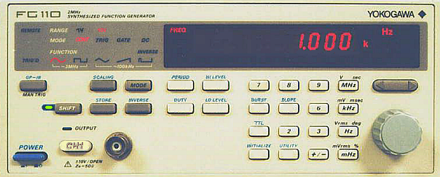
Generador de funciones
Selector de posición decimal
Selector de amplitud
Selector de función
Selector de frecuencia
Interruptor
Terminal de salida
+/-

Slide 4
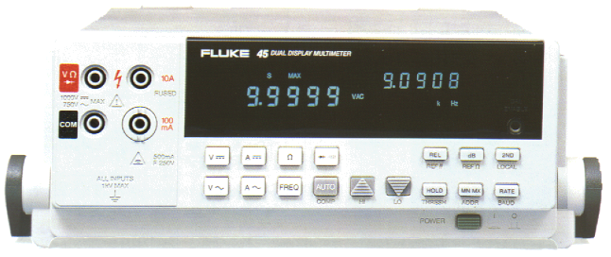
Multímetro
Terminales de entrada
Display secundario
Unidades
Entrada para miliamperímetro
Amperímetro continua
Voltímetro alterna
Ohmetro
Voltímetro continua
Amperímetro alterna

Slide 5
Notación correcta: cifras significativas
El error con no más de dos cifras significativas.
Dos cifras significativas cuando la primera de ellas sea un 1 o cuando sea un 2, siendo en este caso, la segunda menor que 5.
68,488 ± 0,2782
68,5 ± 0,3
3346 ± 15,67
3346 ± 16
48,39785 ± 0,61
48,4 ± 0,6
74892,378 ± 238
74890 ± 240

Slide 6
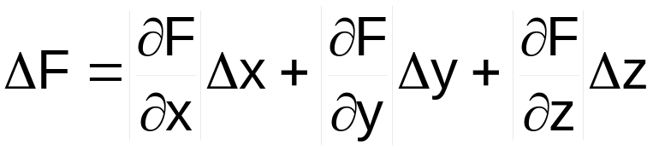
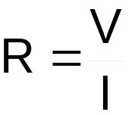
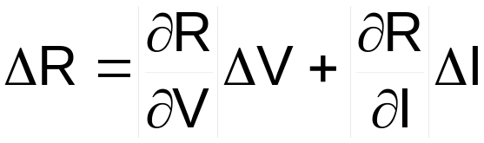
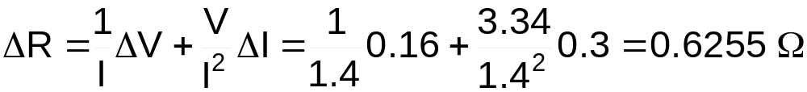
Medidas indirectas
F(x,y,z) Δx, Δy, Δz
V = (3.34 ± 0.16) V
I = (1.4 ± 0.3) A
✓
R = (2.4 ± 0.6) Ω

Slide 7
Aparatos analógicos
5
10
0
15
DC
VOLTS
CLASS - 2.5
Error de clase: 2.5% de fondo de escala
0.375 V
Error de lectura: ¼ de división
0.125 V
+
0.5 V

Slide 8
Aparatos digitales
2.186
7
Error de precisión: % x valor leído
0.02186
Error de lectura: 0.001
+
0.02286
1 %
0.023
2.186 ± 0.023

Slide 9
Errores sistemáticos
R
R
1
A
A
2
V
1
2
V
Montaje largo
Montaje corto

Slide 10
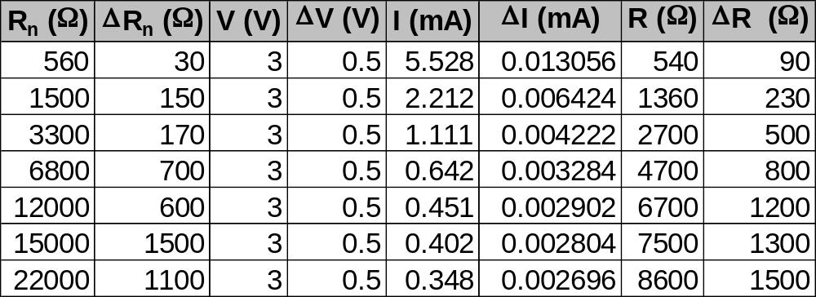
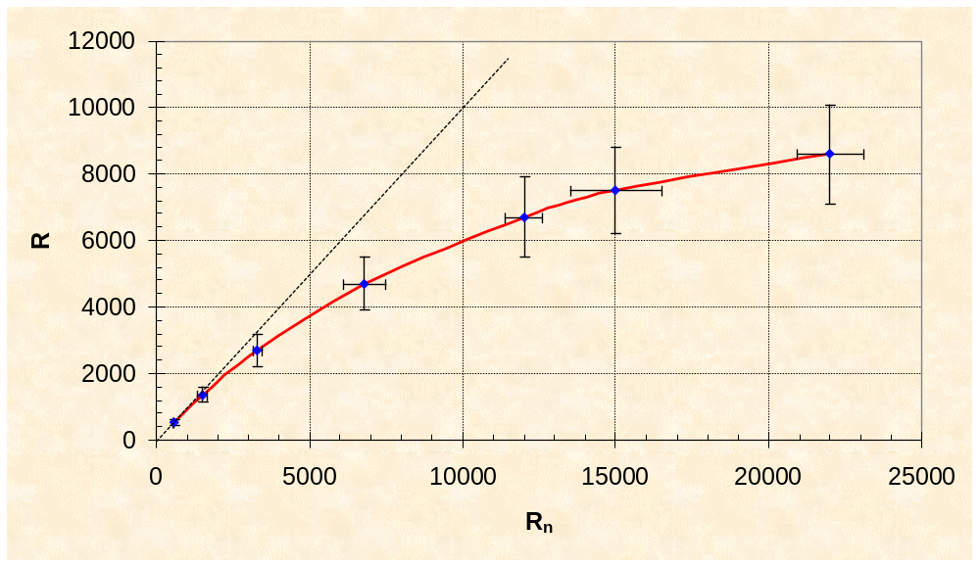
Errores sistemáticos. Curva de calibrado

Slide 11
Divisor de tensión
V
V₁ = IR₁
R₁
R₂
V₂ = IR₂
I = V/(R₁ + R₂)
V₁
V₂

Slide 12
Potenciómetro
ε
V
R
A
B
V

Slide 13
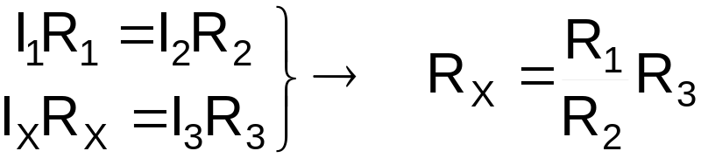
Puente de Wheatstone
R₁
R_{x}
I₁ = I_{x}
C
I₀ = 0 ⇒
I₂ = I₃
I₁
I_{x}
A
V_{AC} = V_{AB}
I₀
R₂
R₃
V_{CB} = 0 ⇒
A
D
V_{CD} = V_{BD}
B
I₂
I₃

Slide 14
Puente de Wheatstone
R₁
R_{x}
Ω
Ω
mA
R₂
R₃
Ω
Ω
V

Slide 15
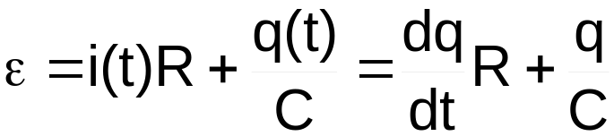
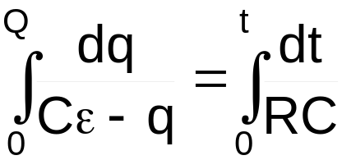
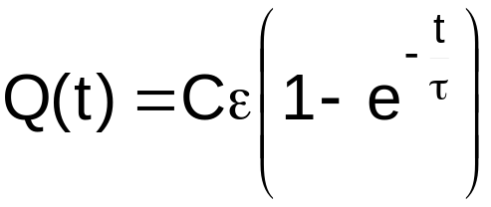
Carga de un condensador
ε
i(t)
C
R
τ = RC (constante de tiempo)

Slide 16
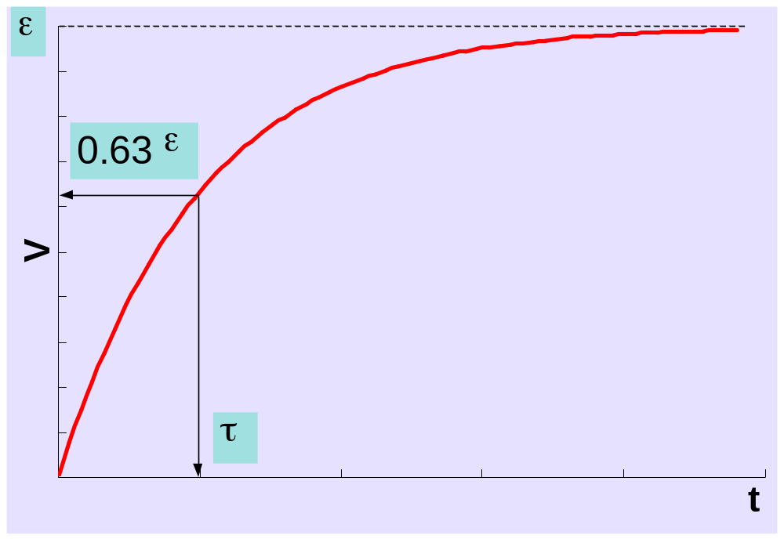
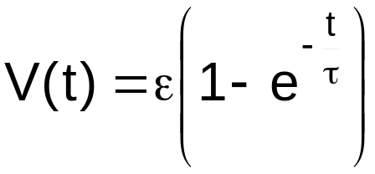
Gráfico carga de un condensador

Slide 17
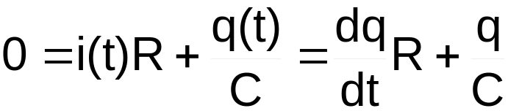
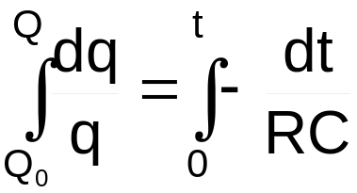
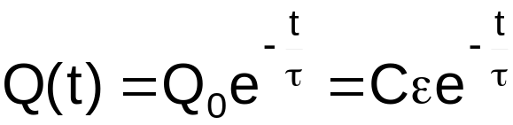
Descarga de un condensador
i(t)
C
R

Slide 18
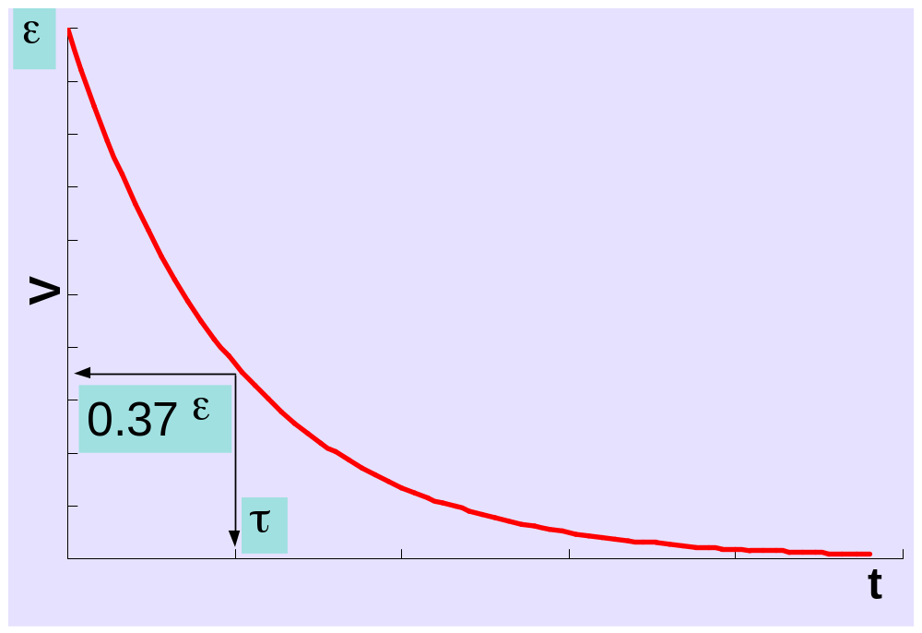
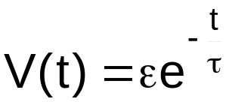
Gráfico descarga de un condensador

Slide 19
Carga y descarga de un condensador
V
kΩ
ε
i(t)
μA
i(t)
μA
μF
V
V
t =
s
t =
s

Slide 20
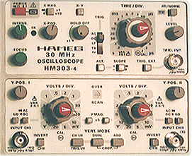
El osciloscopio
Canal I en vertical y canal II en horizontal
Posición horizontal
Interruptor
Selector de tiempo
Intensidad
Posición vertical canal I
Posición vertical canal II
Amplitud canal II
Amplitud canal I
Entrada señal canal II
Entrada señal canal I
Representa 2 canales simultáneamente

Slide 21
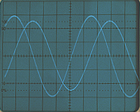
Determinación del desfase entre dos señales
7 div
ϕ = 0
7 div
360º
0.8 div
ϕ
ϕ = -41.1º
0.8 div

Slide 22
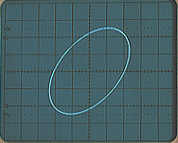

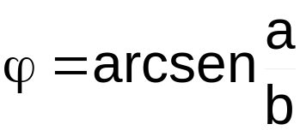
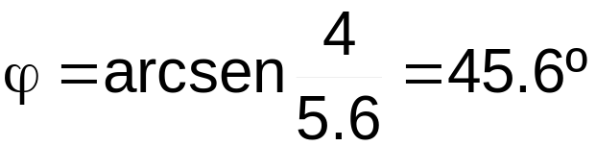
Determinación del desfase mediante las figuras de Lissajous
a
b

Slide 23
Resonancia y filtros
Circuito RLC. Resonancia
Filtro pasa baja
Filtro pasa alta
Filtro pasa banda
Síntesis de una onda
Análisis de una onda

Slide 24
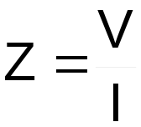
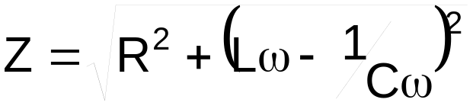
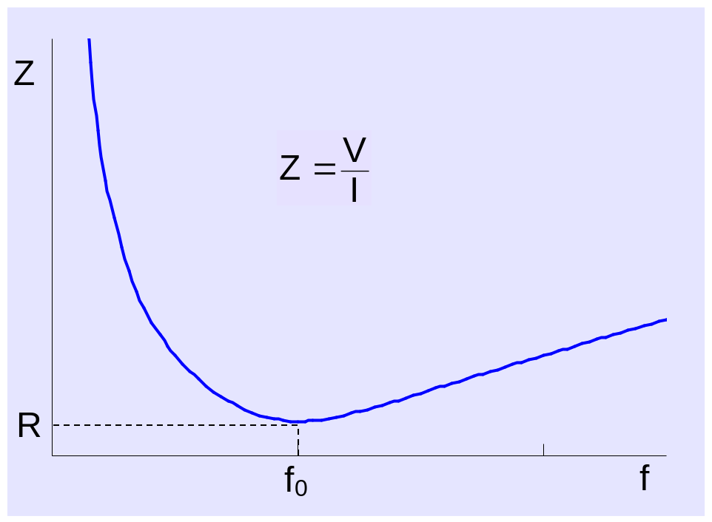
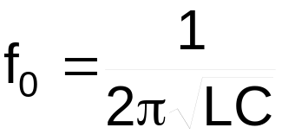
Circuito RLC. Resonancia
Hz
~
+
-
V
+
-
V
A
mA
+
μF
Ω
mH

Slide 25
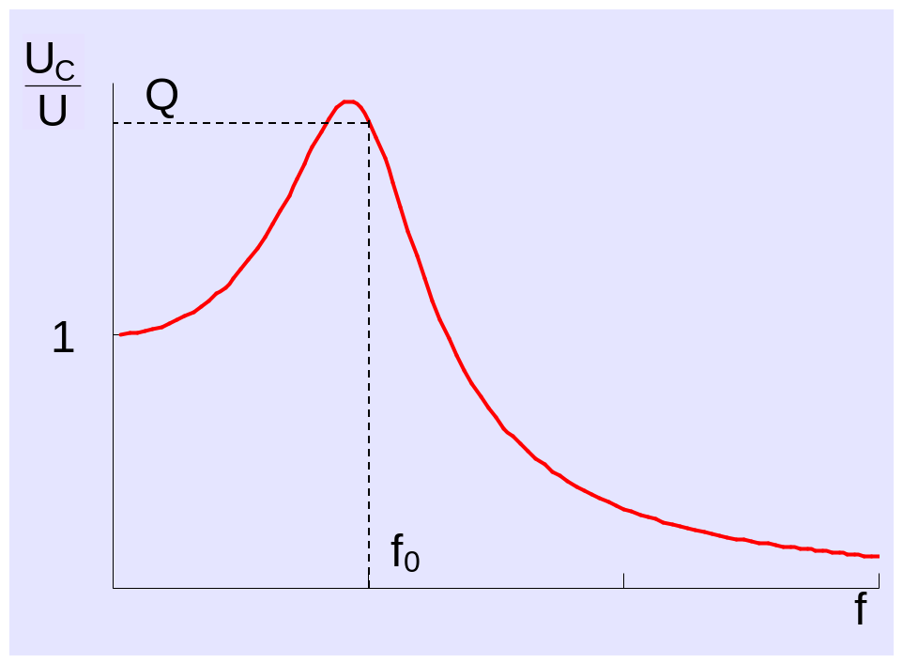
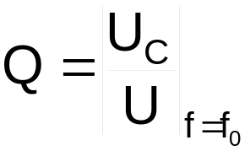
Filtro pasa baja
Hz
~
+
-
V
+
-
V
-
A
mA
+
mH
Ω
μF
Factor de calidad
U_{c}
+
-
V

Slide 26
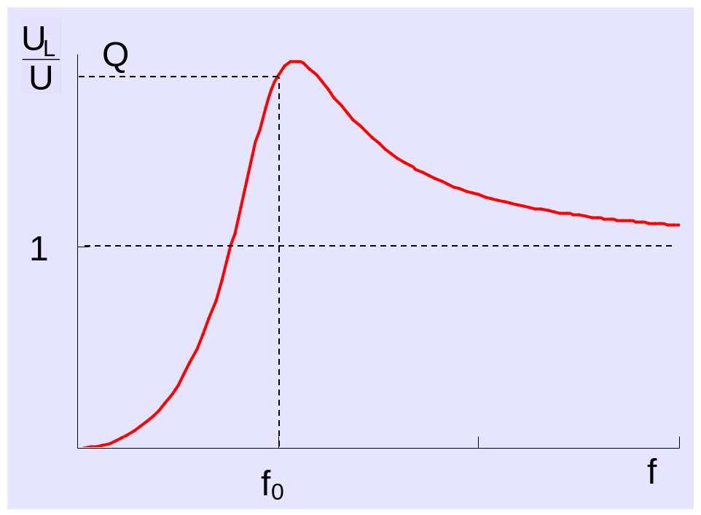
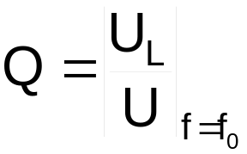
Filtro pasa alta
Hz
~
+
-
V
+
-
V
-
A
mA
+
μF
Ω
mH
Factor de calidad
U_{L}
+
-
V

Slide 27
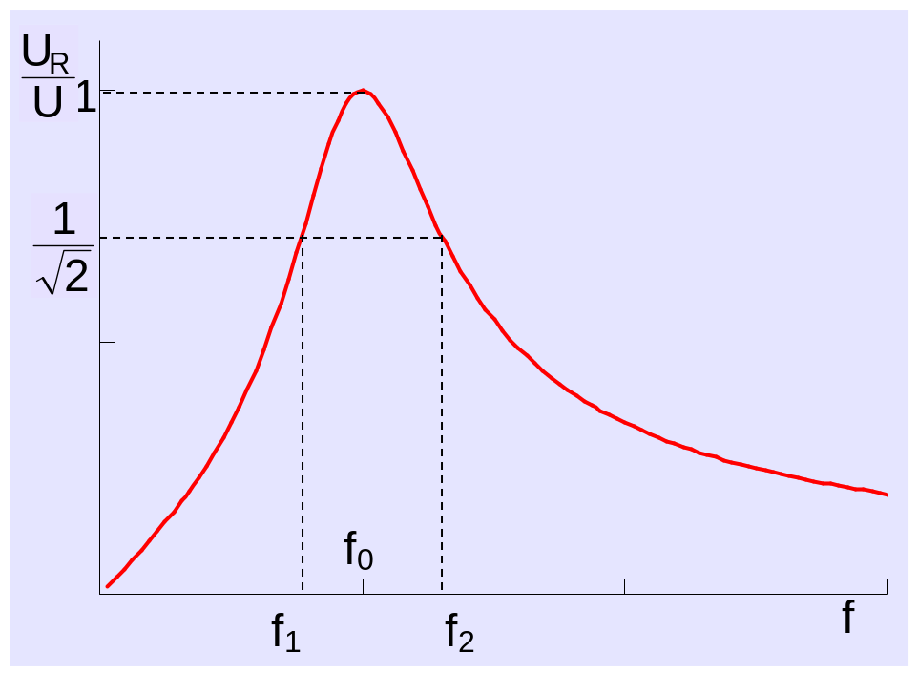
Filtro pasa banda
Hz
~
+
-
V
+
-
V
-
A
mA
+
μF
mH
Ω
U_{R}
+
-
V

Slide 28
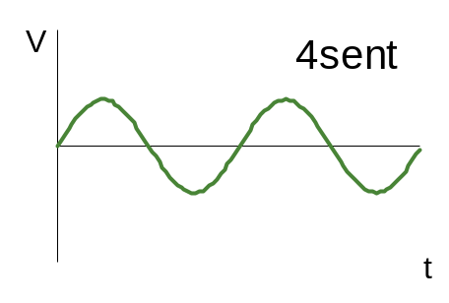
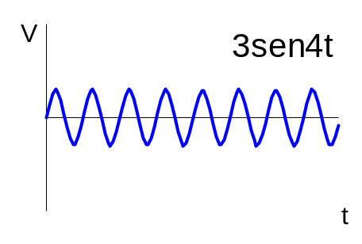
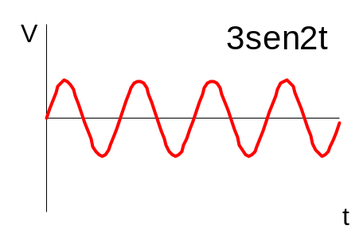
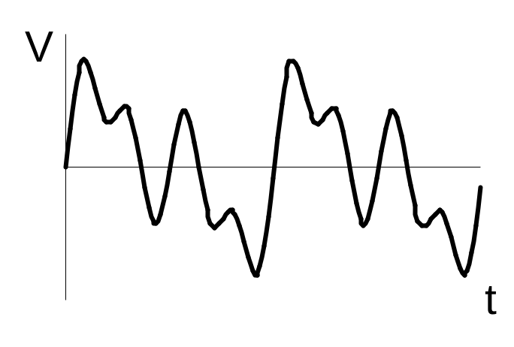
Síntesis de una onda
+
+
4sent + 3sen 4t + 3sen2t

Slide 29
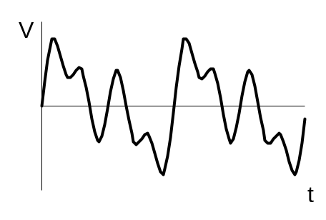
Análisis de una onda
R
entrada
L
C
4sent + 3sen 4t + 3sen2t

